Slide 1
Интеллектуальная игра

Slide 3
Раунд 3
Загадки на логику и внимательность в картинках

Slide 4
Ребята вышли в лес, чтобы покататься на коньках и на лыжах. Навстречу им выскочил заяц, испуганно присел и помчался дальше. Ребята погнались было за ним, но потеряли его из виду. А заяц-то никуда не убегал, он всё ещё на картинке.

Slide 5
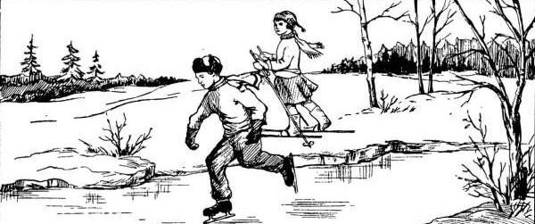
Итак, взгляните на картинку

Slide 6
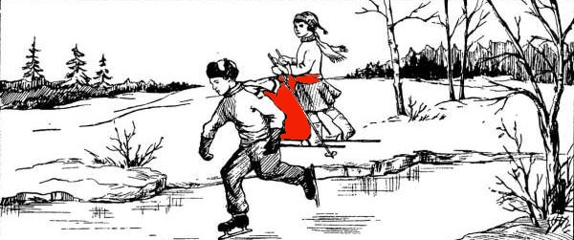
Да вот же он! Между мальчиком и девочкой

Slide 7
Встреча на улице
Встретились на улице 2 друга: — Здравствуй, Стёпа. Ты куда? — Я иду в дом №23, — говорит Стёпа. — А ты куда, Петя? — А я — к приятелю Ванюше. Он живёт в доме №7, — отвечает Петя. Вот теперь скажите: кого из них зовут Стёпой, а кого Петей.

Slide 8
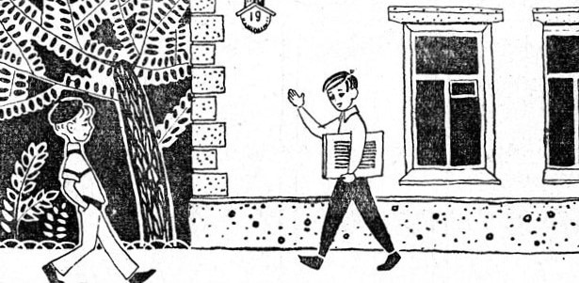
Встреча на улице

Slide 9
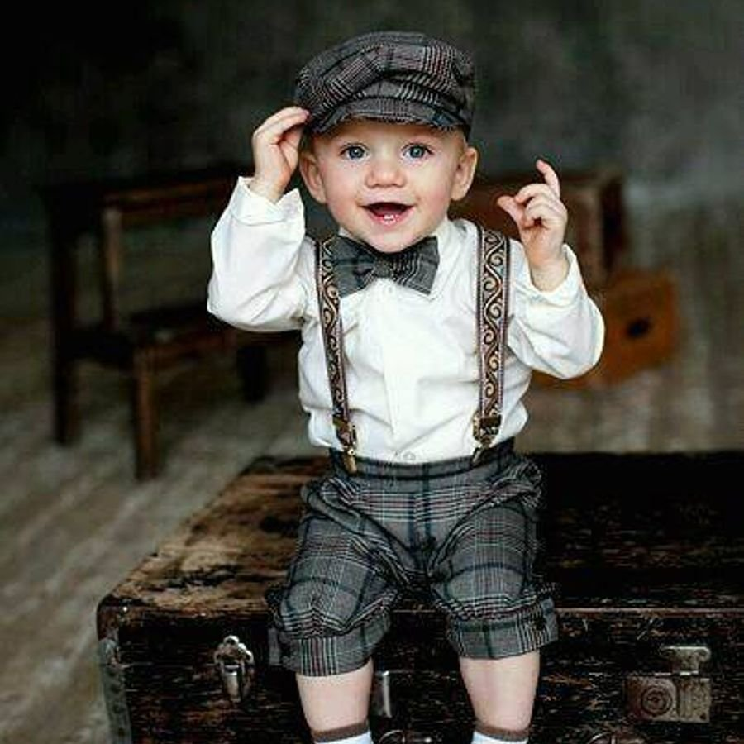
Стёпа — это мальчик в кепке. Почему? Обратите внимание на номер дома — 19. Если идти от первого дома на улице, то дома с нечётными номерами будут на левой стороне, мальчик в кепке движется по направлению к домам с большими номерами, 23 больше, чем 19, а значит, это Стёпа.

Slide 10
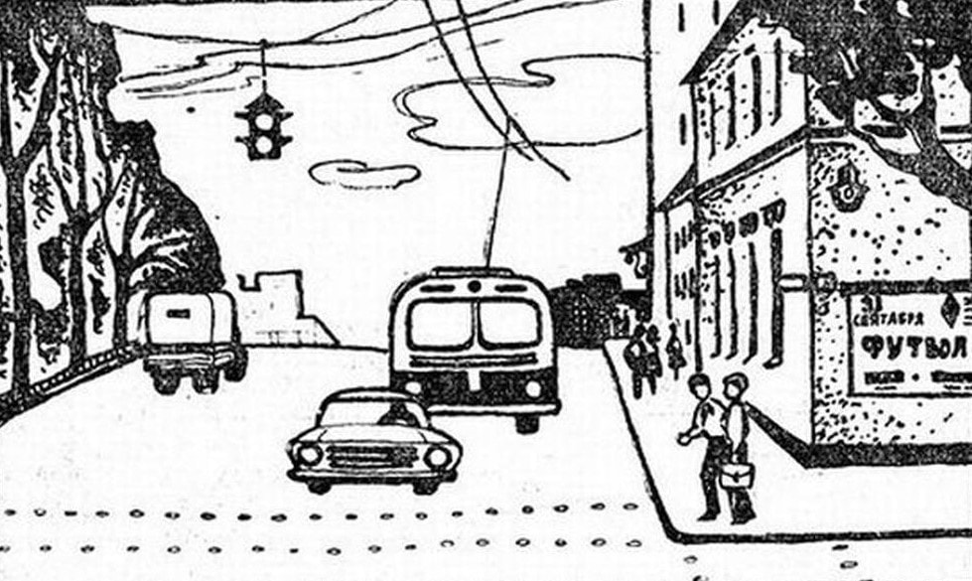
Художник нарисовал улицу, но вот незадача: допустил в рисунке 5 ошибок. Сможете найти?

Slide 11
У троллейбуса не хватает одной штанги.
У светофора 2 огня, а должно быть 3.
Номер дома тоже неправильный — нулевых домов не бывает.
Машины едут не в том направлении, как при левостороннем. А у нас правостороннее.
Ну и дата — 31 сентября быть не может.

Slide 12
Раунд 4.
Перед вами портреты известных русских полководцев. Назовите их имена по порядку.

Slide 13
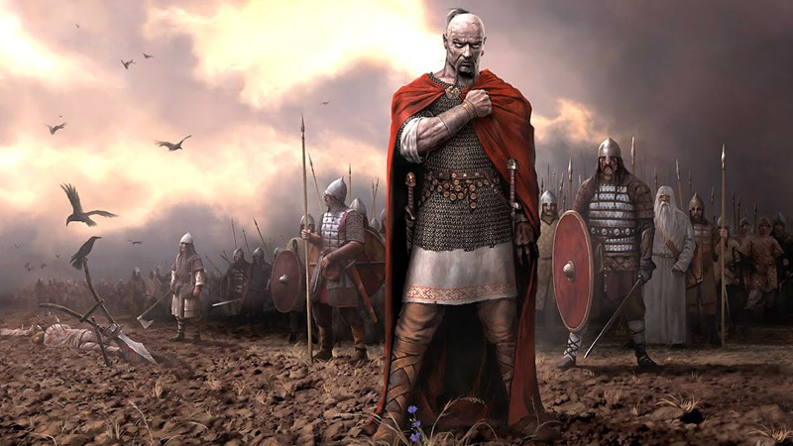

Slide 14
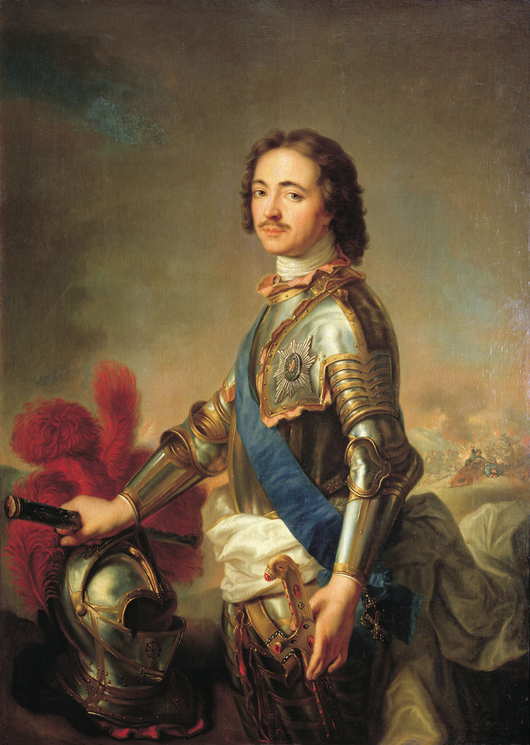

Slide 15
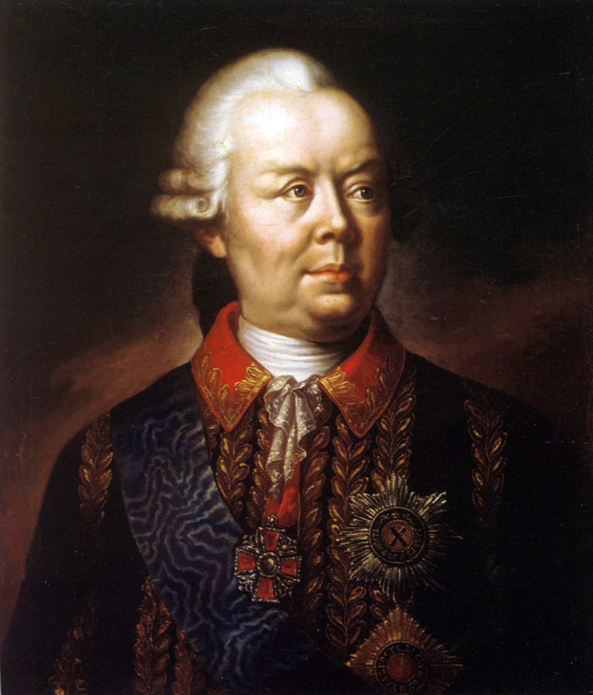

Slide 16
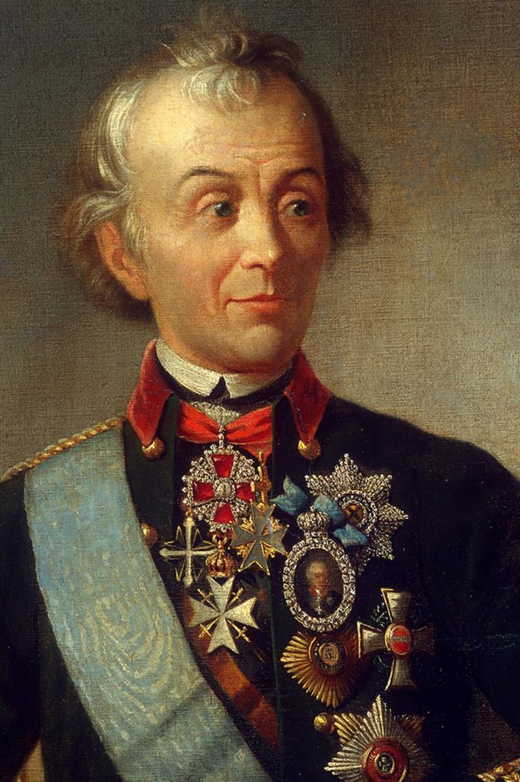

Slide 17
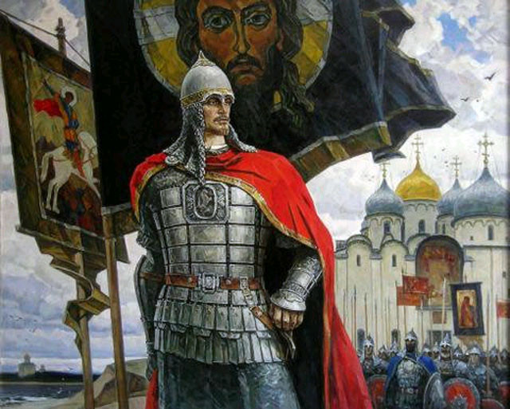

Slide 18
1. Святослав 2.Петр I 3. Румянцев П.А. 4.Суворов А.В. 5. А. Невский

Slide 19
Раунд 5.
АУКЦИОН

Slide 20
В США продаются кроссовки фирмы "Рибок" оригинальной сборки: правый ботинок сделан в Тайване, а левый — в Таиланде. Тем самым фирма значительно снизила свои убытки.
Внимание вопрос: Из-за чего фирма несла убытки?

Slide 21
Ответ: из-за воровства обуви с фабрик готовой продукции.

Slide 22
В ЮАР, в окрестностях небольшого городка Апингтон, разбиты роскошные виноградники. Во время уборки созревших ягод их целыми самосвалами свозят на большие, размером с футбольное поле, площадки из бетона, да так там и оставляют.
Внимание вопрос: А зачем?

Slide 23
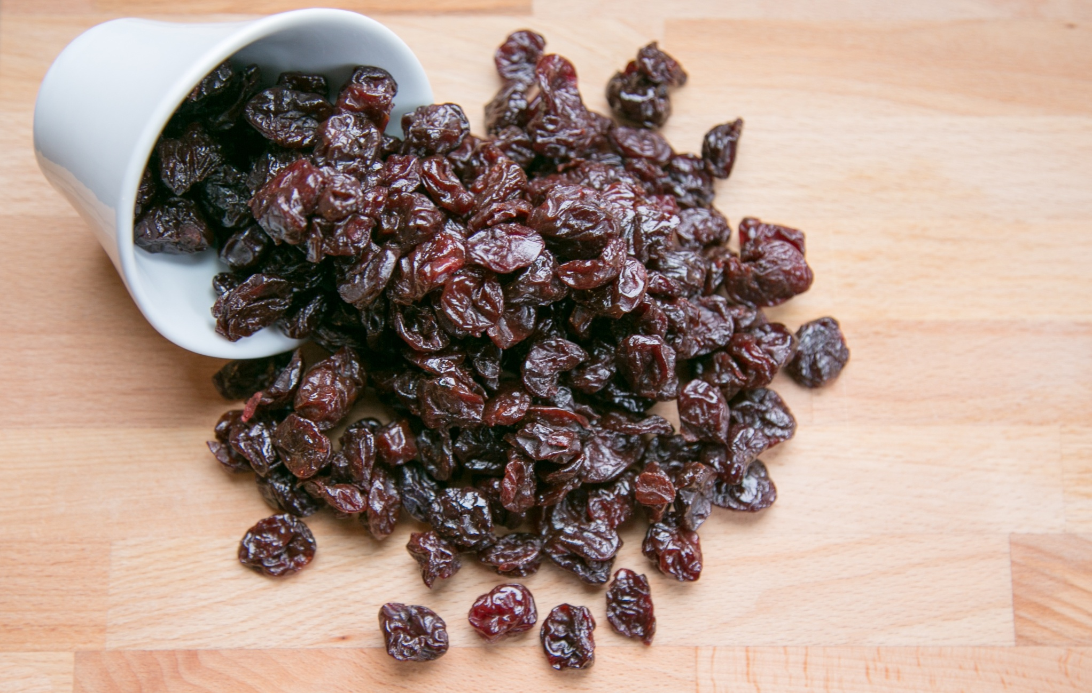
Ответ. Так делают изюм.

Slide 24
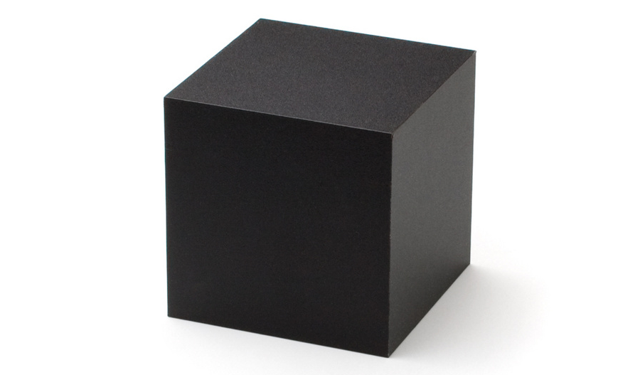

Slide 25
В черном ящике находится то, чему посвящена следующая загадка. В ней описана некая технология, по которой получается то, что в черном ящике
Внимание вопрос: Возьму пыльно, сделаю жидко, брошу в пламень, будет камень.

Slide 26
